Slide 1




Микро Росток
(Детокс-Смузи)
‹#›

Slide 2
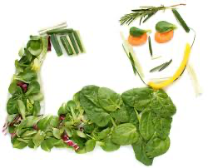

АКТУАЛЬНОСТЬ ПРОЕКТА
Всё больше людей в мире переходят на сторону здорового питания и активной спортивной жизни. Многие люди стремятся следить за питанием и выбором продуктов, отдавая предпочтение полезным для здоровья.

Slide 3
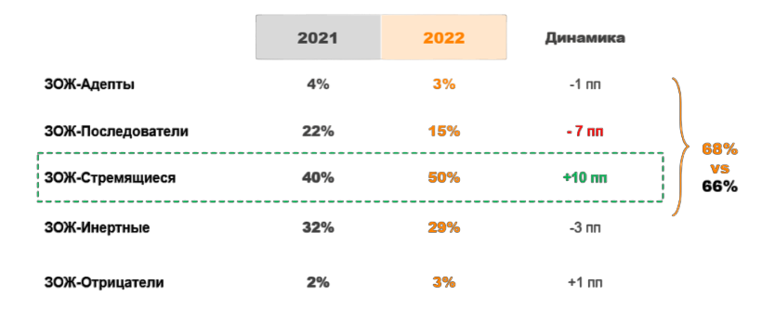
Статистика людей, которые стремятся к здоровому образу жизни по данным роспотребнадзора

Slide 4
ПРОБЛЕМА
Нехватка витаминов и биологически значимых элементов ухудшает иммунитет в периоды респираторных заболеваний (осенью и зимой).
Употребление смузи с проростками фиолетовой пшеницы принесет огромную пользу организму: изобилие энергии, «цветущий» внешний вид, крепкий иммунитет и здоровый кишечник. Данный продукт может быть полезен при проблемах с ожирением.

Slide 5
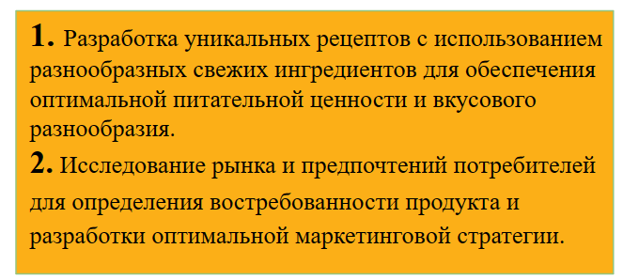
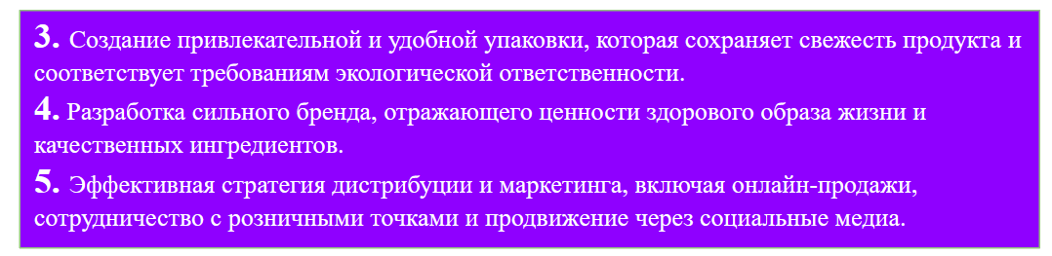
РЕШЕНИЕ

Slide 6
Здоровое питание: В наше время люди становятся все более заинтересованными в возможностях улучшения своего здоровья через правильное питание. Детокс-смузи представляют собой отличный способ получить большое количество питательных веществ и витаминов, а также помочь организму избавиться от токсинов.
1
Осознанное потребление: Популярность функциональных продуктов, таких как детокс-смузи, продемонстрировала растущее желание потребителей к осознанному потреблению пищи. Люди все больше стремятся к более здоровым и умным выборам в своей диете, и детокс-смузи соответствуют этому тренду.
2
Удобство и доступность: Детокс-смузи предлагают удобный способ получения питательных веществ, особенно для занятых людей, у которых нет времени на приготовление здоровых блюд. Реализация проекта по созданию детокс-смузи позволит людям с легкостью включить более здоровые опции питания в свою повседневную жизнь. Более того, наш продукт выигрывает по цене - доступно абсолютно для всех!
3

Slide 7
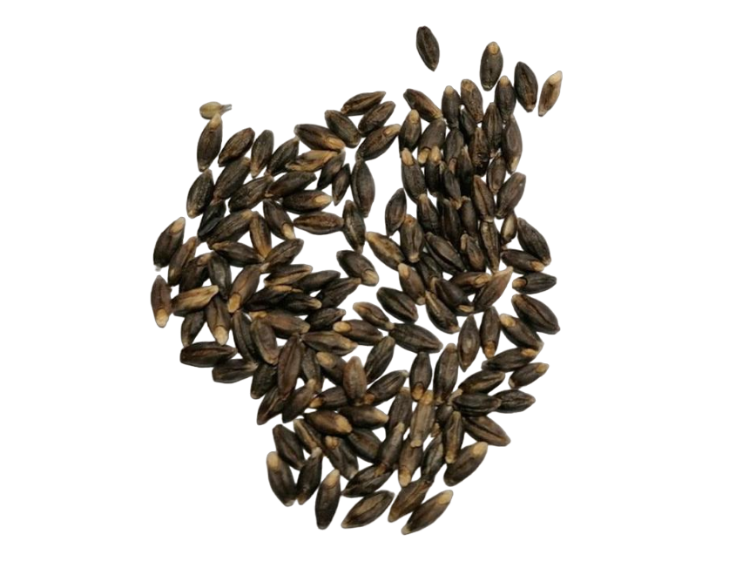
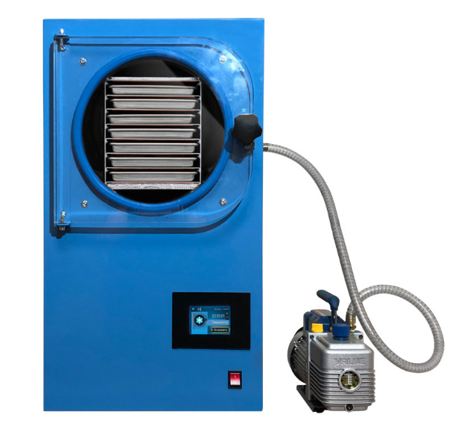
РЕШЕНИЕ
Высокое содержание антоцианов и антиоксидантов
1.
Фиолетовая пшеница - с антоцианами и антиоксидантами
Ферментирование проростков
Сублимационная сушка
2.

Slide 8
Предлагаемое решение (конечный продукт)
Сублимированный порошок
Сублимированные проростки кукурузы
Сублимированные проростки фиолетовой пшеницы
Растворимая клетчатка
Витамины, антоцианы, антиоксиданты

Slide 9


ЦЕЛЕВАЯ АУДИТОРИЯ
Проект направлен на удовлетворение пищевых потребностей приверженцев ПП и ЗОЖ, тех, кто хочет похудеть и улучшить своё пищеварение, легкоперевариваемым и полезным продуктом.

Slide 10

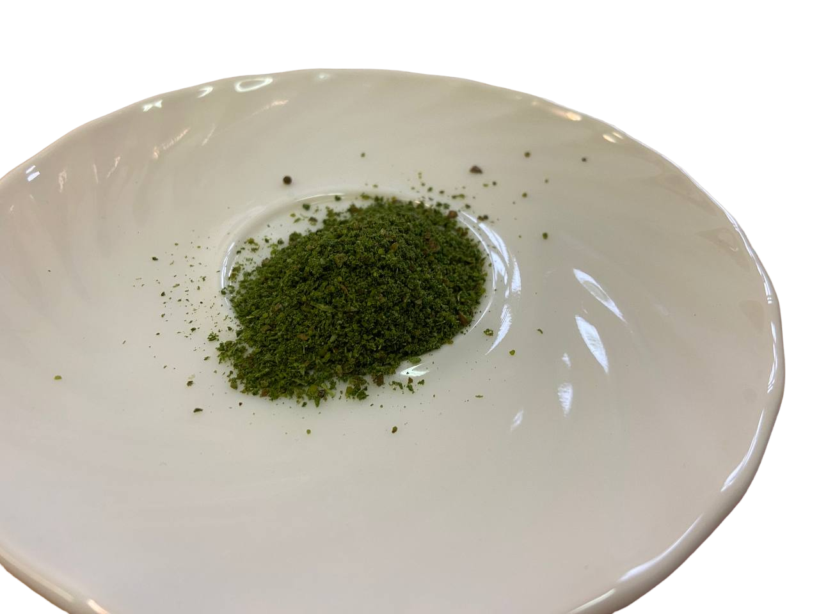
ЦЕННОСТЬ, ЦЕННОСТНОЕ ПРЕДЛОЖЕНИЕ
Для сторонников правильного питания и ЗОЖ. МикроРосток предлагает детокс-смузи - легкоперевариваемый продукт, богатый витаминами и минералами, способствующий здоровому образу жизни, доступный по цене.

Slide 11


КОНКУРЕНТЫ
Конкуренты:
1.ООО “Сибирская клетчатка”
2.ООО “МИСТРАЛЬ ТРЕЙДИНГ” - товарный знак - Fitstart
3.ИП Ербулатова Г. В.
4.ООО “Прайс-Т” - товарный знак - Fitcorn
5.ООО “ЛЕОВИТ НУТРИО”
6.ООО ТПК “САВА” - товарный знак - BioNergy
7.ООО “БИОФИТ”
8.ООО “Жизнь” - товарный знак - Vitavim.
Наши преимущества | Преимущества конкурентов | Средняя стоимость продукции у конкурентов
Доступность для потребителей | Крупный товарооборот | Порошкообразный смузи 350 руб.
Экологически чистые условия | Более крупные масштабы производства | Смузи в жидком виде 450 руб.
Натуральные компоненты |  | Недостатки многих конкурентов: Использование синтетических-химических добавок
‹#›

Slide 12

РЫНОК
РОСТ РЫНКА
ОБЪЕМ РЫНКА
Рост может быть обусловлен
На начальном этапе потенциальная аудитория в Омской области составляет около 300 тысяч человек.
изменениями в потребительских предпочтениях
увеличением осведомленности о продукции
расширением ассортимента
300 упаковок (по 150 граммов) в месяц
УРОВЕНЬ КОНКУРЕНЦИИ
наши преимущества перед конкурентами:
низкая цена
экологическая чистота
высокое содержание полезных веществ

Slide 13




БИЗНЕС-МОДЕЛЬ
B2C продажи:
Сфера применения:
пищевая промышленность
маркетплейсы
B2B2С продажи:
магазины здорового питания
фитнес клубы

Slide 14
ТЕКУЩИЕ РЕЗУЛЬТАТЫ
Лабораторный образец продукта
Бизнес-план
Проблемное интервью
Определён рынок

Slide 15
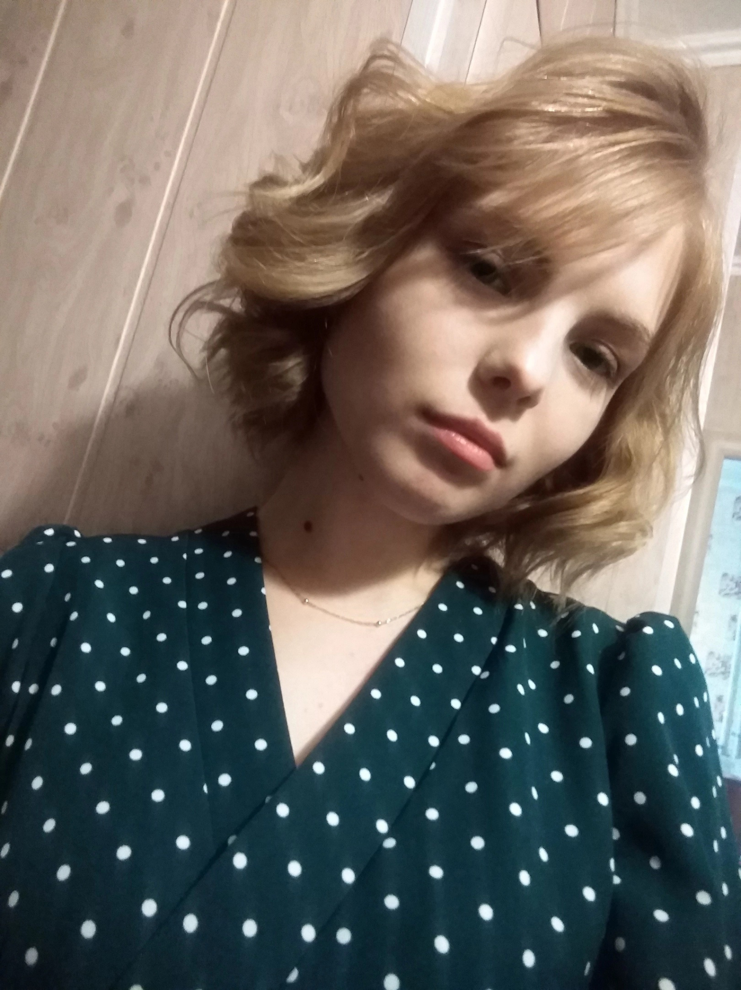

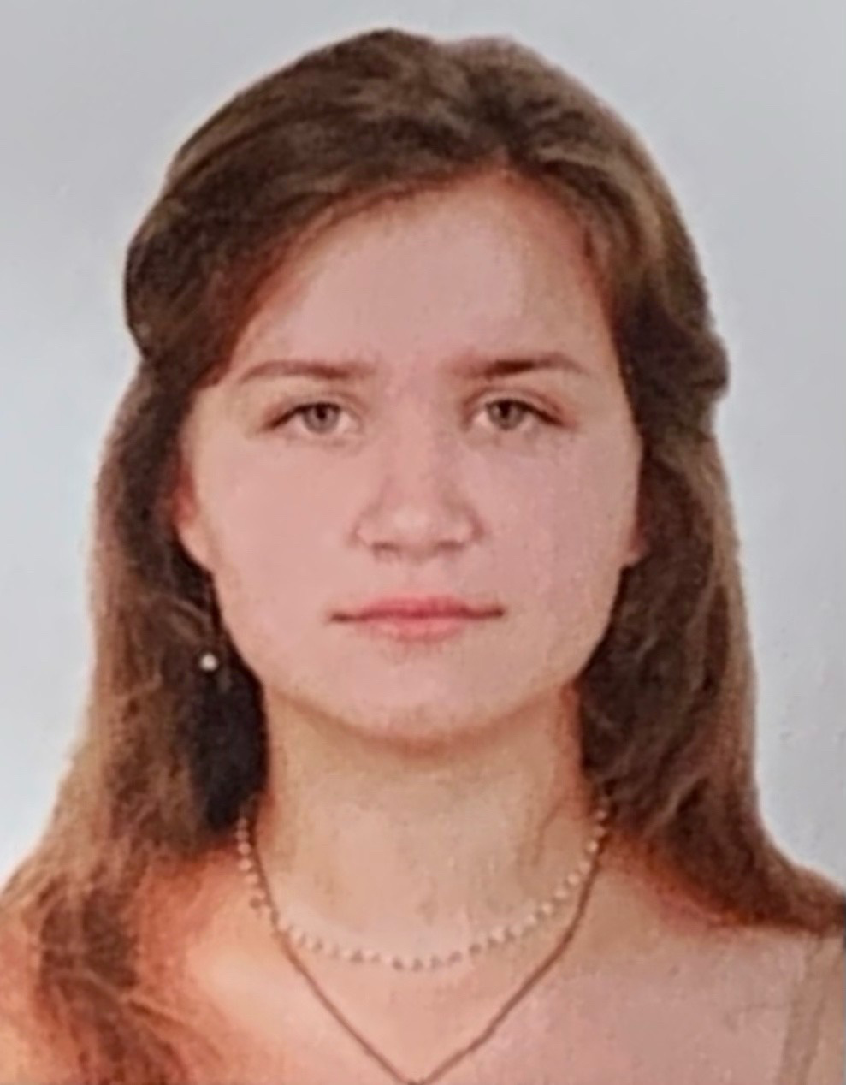
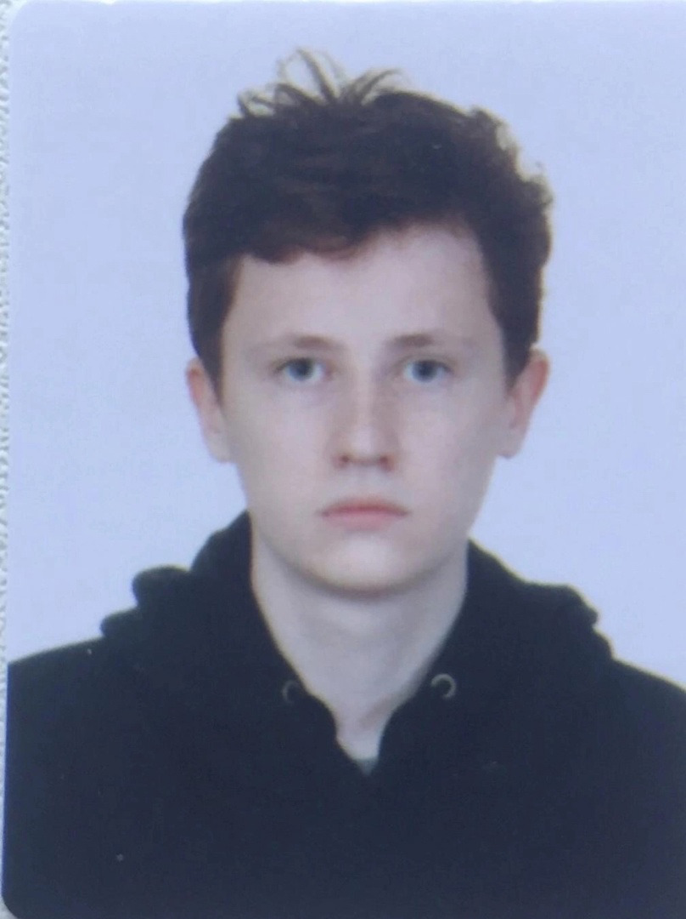
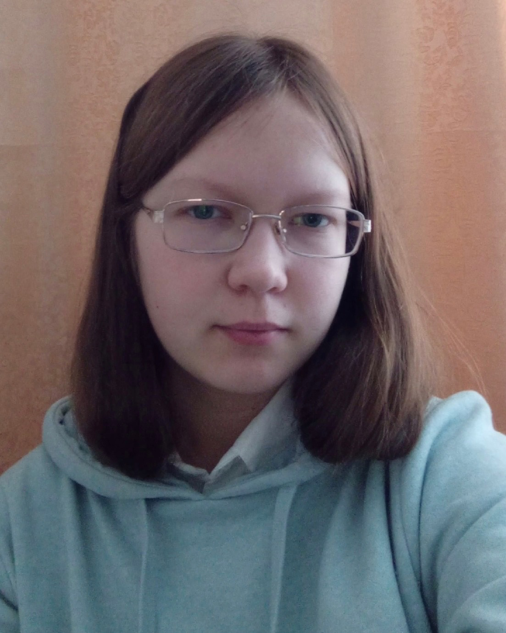
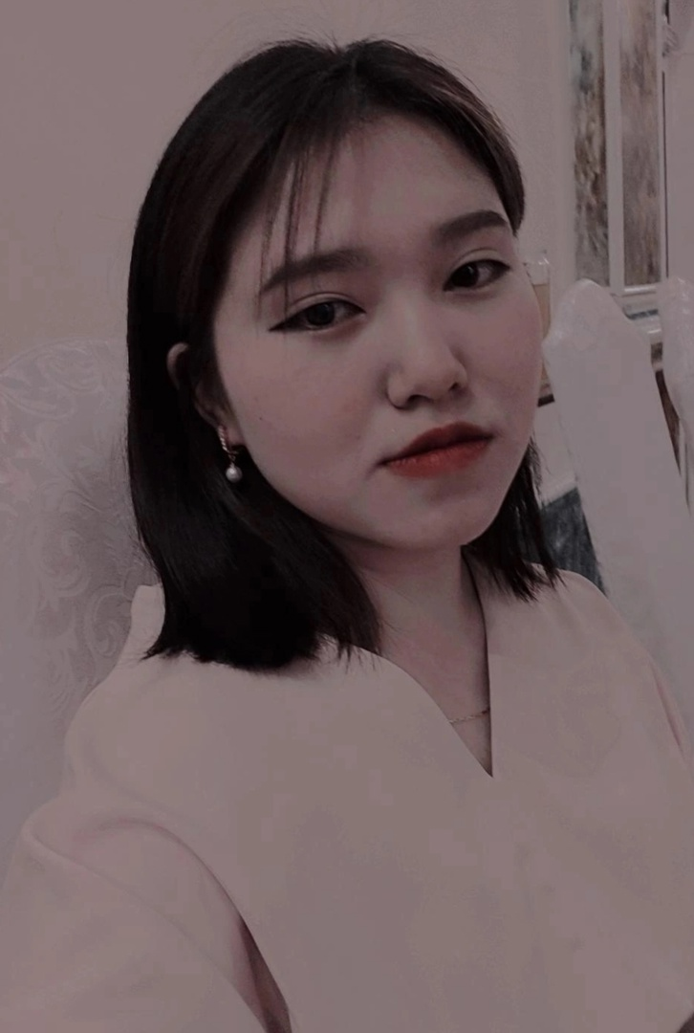
КОМАНДА СТАРТАПА
РОЛЬ | ФАМИЛИЯ ИМЯ
ЛИДЕР (CEO) | Ромащенко Никита
ТЕХНОЛОГ, РАЗРАБОТЧИК (CTO) | Ионина Анна
МАРКЕТОЛОГ (СMO) | Сафронова Елизавета
АНАЛИТИК | Калимуллина Аня
СПИКЕР | Чеботько Саша
ДИЗАЙНЕР | Юрченко Марк
ЭКОНОМИСТ | Букенова Роза

Slide 16

ПЛАНЫ РАЗВИТИЯ
Что делаем? | Ответственный
Первый этап
Разработка проекта рецептуры, подбор видов и количества продуктов | Ионина А.
Отработка рецептуры, выбор способа приготовления и инвентаря | Ионина А.
Определение функционально питательных свойств полученного продукта | Ромащенко Н.С.
Составление фактического рецепта | Ионина А.
Определение функционально питательных свойств полученного продукта. | Ромащенко Н.С.
Формирование итоговой технологической карты продукта. | Ионина А.
Подача заявки на патент. | Ромащенко Н.С.

Slide 17
Что делаем? | Ответственный
Первый этап
Исследование рынка и его анализ, прорабатывание маркетинга | Сафронова Елизавета
Проработка дизайна будущего логотипа, упаковки и презентации проекта | Юрченко Марк
Расчёт экономических составляющих проекта | Букенова Роза
Обработка и анализ данных всех составляющих проекта | Калимуллина Аня
Участие в дебатах и подготовка ответов на “непонятные” вопросы | Чеботько Саша

Slide 18
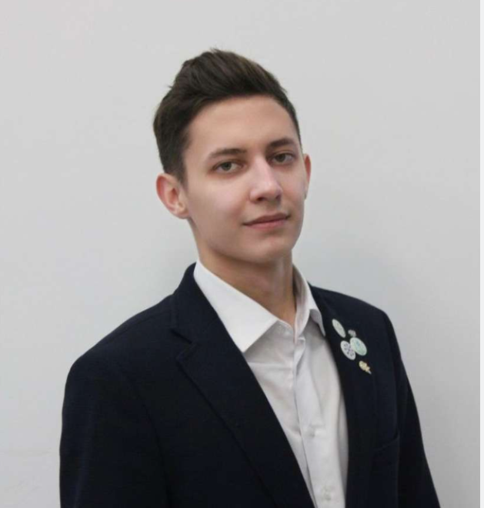
КОНТАКТЫ ЛИДЕРА
ФИО: Ромащенко Никита Сергеевич
Телефонный номер: 8-901-262-4223

